Slide 1

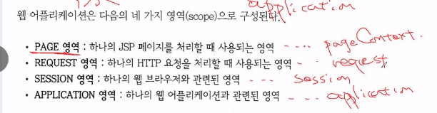
◆ JSP
** 웹어플리케이션의 영역
Page 영역 : pageContext 객체
request 영역 : request 객체
session 영역 : session 객체
application 영역 : application 객체

Slide 2
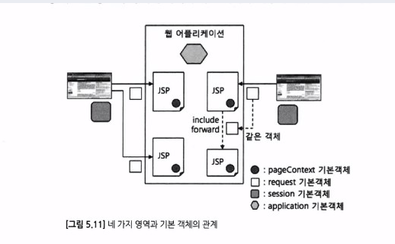
◆ JSP
** 웹어플리케이션 영역
- pageContext는 jsp페이지마다
존재하며 jsp페이지가 바뀌면
해당 페이지의pageContext가
없어지고 바뀐 페이지의 pageContex
가 유지됨
- request는 서버의 응답이 갈때까지 유지되며 응답이 갈때까지 request객체
는 계속 유지됨.
- session은 클라이언트(브라우저)별로 하나씩 가지고 있으며 브라우저 종료
time out, 의도적인 종료가 되면 없어짐.
- application은 웹 어플리케이션(프로그램)에서 딱 한 개만 존재하며
WAS가 시작되면 생기고 종료되면 없어짐. 그리고 모든 클라이언트가 해당
속성값을 공유하고 모든 jsp페이지도 공유한다.

Slide 3
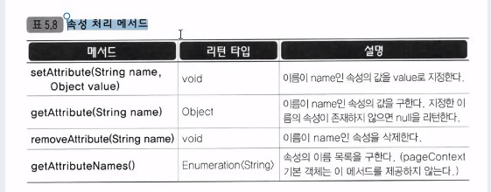
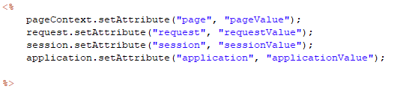
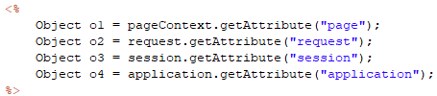
◆ JSP
** 기본 객체의 속성
- 속성은 (속성이름 , 값)의 형태를 가진다 (map과 비슷)
** 기본객체의 속성 사용하기
해당 속성이름에 대한 값을 설정
해당 속성이름에 대한 값을 불러옴
해당 속성이름의 속성을 삭제
기본 객체에서 모든 속성의 이름을 불러옴

Slide 4

◆ JSP
** 기본객체의 속성 사용하기
- 세팅할 때 속성이름은 String형 ,속성값은 오브젝트형이기 때문에
사용하려면 오브젝트형을 형변환해주어야 한다.
** 속성 값의 유지 (attribute.jsp -> other.jsp)
(other.jsp의페이지)
atrribute.jsp에서 other.jsp로 옮겼기 때문에 값이 유지 안됨
Atrribute를 요청한 것은 이미 응답을 받았고 거기서 other.jsp를 요청했기에 값이 유지가 안됨
같은 브라우저이기 때문에 유지됨
한 웹 어플리케이션 안이기 때문에 유지됨

Slide 5
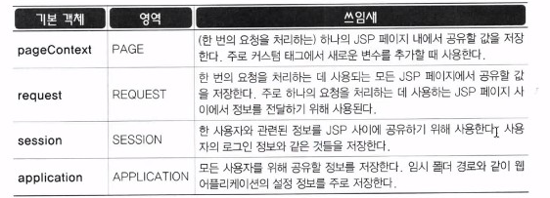
◆ JSP
** 기본객체의 속성의 쓰임새
- request > 하나의 요청동안 페이지들 간의 공유할 정보들을 저장하기 좋음
(가장 많이 씀)
- session > 한 명의 사용자 정보 같은 것을 저장하기 좋음
(그 다음으로 많이 씀)
- application > 모든 사용자들에게 필요한 공유될 정보를 저장하기 좋음
(단, 특정한 유저의 정보는 공유되면 안됨)

Slide 6
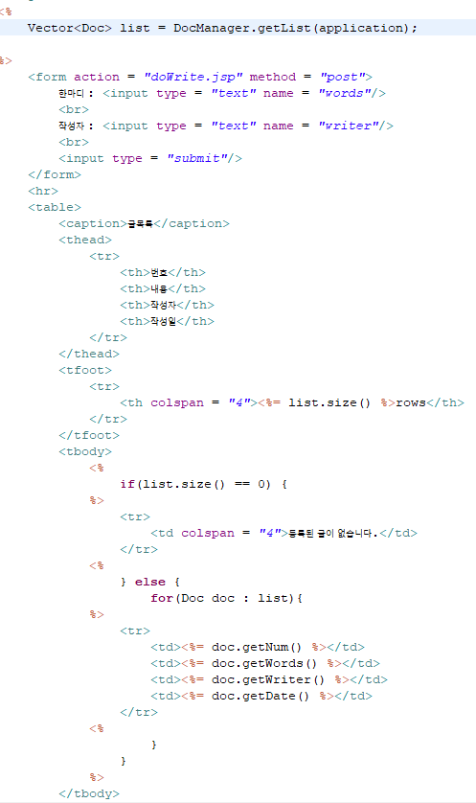
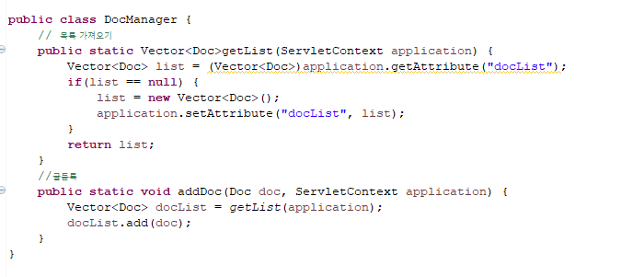
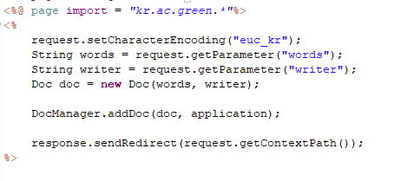
Main.jsp
◆ JSP
** 활용
DocManager.java
Application 객체를 파라미터로 받음
Application객체에
저장된 속성값을 들고옴
Application객체에
속성값을 설정해줌!
doWrite.jsp

